Slide 1
Overview of the outputs and outcomes of the UNEP/GEF POPs GMP project Project country perspective
Final Meeting of the UNEP/GEF GMP of POPs projects in: GRULAC Region Mexico DF, Mexico 8-9 June 2023

Slide 2

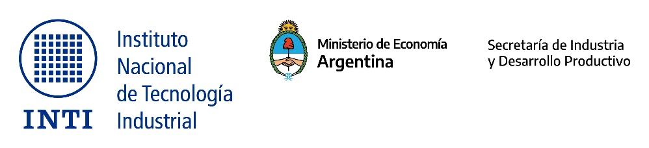
Proyecto
"Apoyo en la implementación del plan de monitoreo global de COPs en los países de América Latina y el Caribe”
Lic. Alberto Santos Capra
Lic. Jimena Etcheverry
Ciudad de México, México
8, 9 Junio 2023

Slide 3
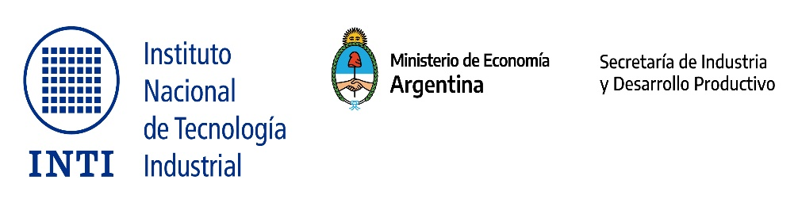
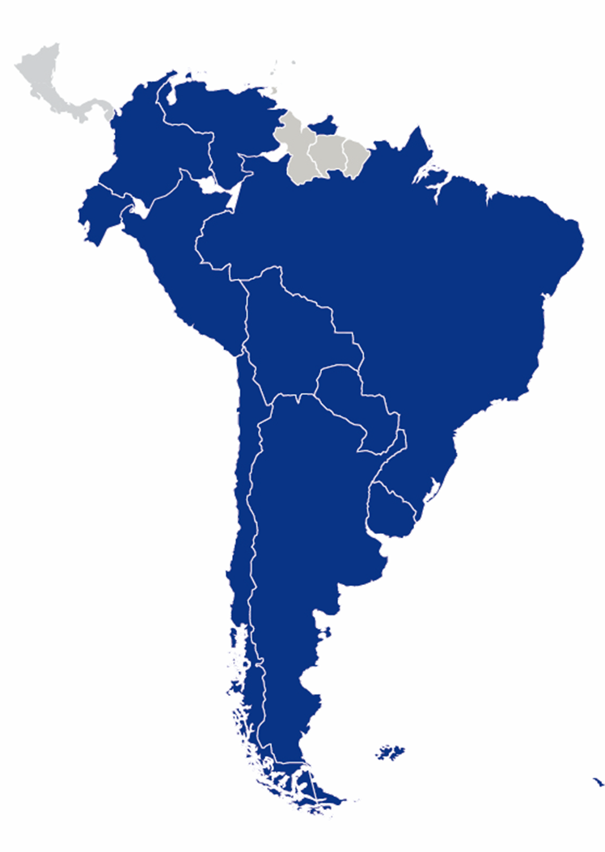
El Centro Regional de Basilea para América del Sur para la Capacitación y Transferencia de Tecnología (CRBAS) está ubicado en el Instituto Nacional de Tecnología Industrial (INTI) Buenos Aires, Argentina, desde 1999.
Siendo un referente tecnológico para la región sudamericana, su objetivo es la formación y fortalecimiento de estructuras de control y producción en la región sudamericana (Argentina, Bolivia, Brasil, Colombia, Chile, Ecuador, Paraguay, Perú, Venezuela y Uruguay).
Por una cuestión de espacio no se incluye el Sector Antártico de la Provincia de Tierra del Fuego,
Antártida e Islas del Atlántico Sur
Notes:
Se destaca el cumplimiento con la toma de todas las muestras. Si bien muchas de las mismas fueron enviadas para su análisis a laboratorios expertos en el extranjero, se considera de suma utilidad e importancia la capacitación y experiencia en las metodologías de muestreo. Este es el primer paso para poder realizar una agenda de monitoreo a futuro, y que éste sea representativo de las condiciones ambientales de la región. En Argentina quedan desarrolladas e instaladas capacidades indispensables para el monitoreo ambiental de COPs.

Slide 4
Implementación del Proyecto:
Firma de Memorando de Entendimiento entre el
CRBAS y el Centro Regional del Convenio de Estocolmo para América Latina y El Caribe, con sede en el Laboratorio Tecnológico de Uruguay (LATU) Montevideo Uruguay, para la cooperación entre las Partes e implementación del Proyecto: agosto 2016
Monto involucrado: 99,164.00 dólares
Notes:
Se destaca el cumplimiento con la toma de todas las muestras. Si bien muchas de las mismas fueron enviadas para su análisis a laboratorios expertos en el extranjero, se considera de suma utilidad e importancia la capacitación y experiencia en las metodologías de muestreo. Este es el primer paso para poder realizar una agenda de monitoreo a futuro, y que éste sea representativo de las condiciones ambientales de la región. En Argentina quedan desarrolladas e instaladas capacidades indispensables para el monitoreo ambiental de COPs.

Slide 5
Actividades del proyecto:
Actividad |  | Observaciones
Muestreo | Aire, agua, sedimento, leche materna, pescado, manteca. | Completado
Análisis por expertos | COPs básicos, PFOS, PBDE, PCB, PCB like dioxins en las matrices muestreadas. | Completado
Análisis en Argentina | PFAS en agua | Completado
Conclusiones | Informe nacional | Completado
Difusión | Trabajo y póster Tecno INTI Reunion informativa al MAyDS de Argentina | Adicional

Slide 6

Qué nos aportó y transfirió el Proyecto?
Muestreo:
Grupo formado con conocimientos para realizar muestreos
Mayor articulación con otros actores que son necesarios para poder realizar muestreos (municipios, prefectura, hospitales, etc.).
Conocimiento de los protocolos y de los aspectos técnicos, legales y éticos.
En Argentina quedan desarrolladas e instaladas capacidades indispensables para monitoreo ambiental de COPs
Notes:
Se destaca el cumplimiento en la toma de todas las muestras. Si bien muchas de las mismas fueron enviadas para su análisis a laboratorios expertos en el extranjero, se considera de suma utilidad e importancia la capacitación y experiencia en las metodologías de muestreo. Este es el primer paso para poder realizar una agenda de monitoreo a futuro, y que éste sea representativo de las condiciones ambientales de la región.

Slide 7
Qué nos aportó y transfirió el proyecto?
Análisis:
Mejora en los conocimientos analíticos:
-Capacidad de analizar PFAS en matrices ambientales
-Capacidad de analizar COPs en plásticos (2023)
Tratamiento de datos:
Mejora en conocimientos acerca de construcción de bases de datos.
-Manejo e Interpretación de Datos sobre Niveles de COPs
-Inventario Nacional de Gestión Ambientalmente
Racional de los Nuevos COPs y Mercurio.
1eros datos PFAS en agua de Argentina
Capacitaciones
Notes:
En cuanto a la capacidad de medición, tanto las capacitaciones recibidas como la participación a los ejercicios interlaboratorios realizados por UNEP permitieron afianzar y fortalecer las metodologías de ensayo. Muchas determinaciones se dan ya por aprendidas mientras que se sigue trabajando en el avance sobre nuevos analitos y nuevas matrices. A medida que las determinaciones se van complejizando, se encontraron limitaciones considerables respecto a la sensibilidad y selectividad del equipamiento y las instalaciones del instituto. En algunos casos estas limitaciones fueron compensadas con el estudio de un clean- up más exhaustivo. En otros casos no se logró la precisión y exactitud requerida

Slide 8
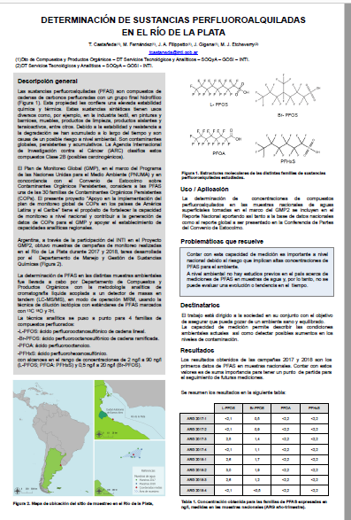
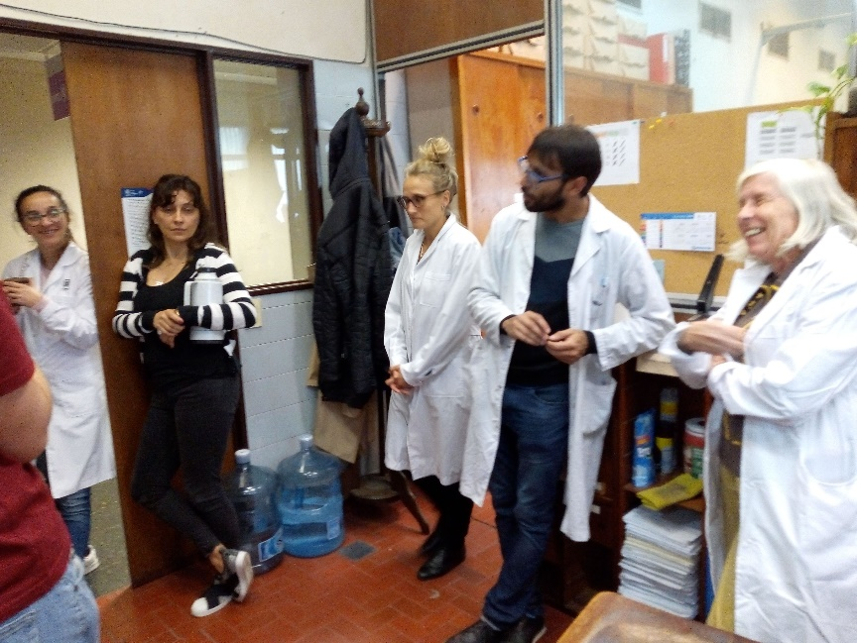
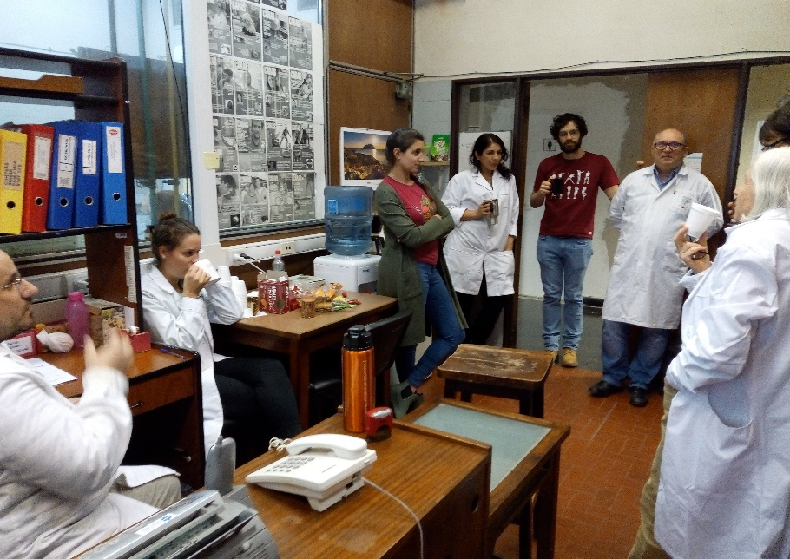
Qué nos aportó y transfirió el proyecto?
Notes:
En cuanto a la capacidad de medición, tanto las capacitaciones recibidas como la participación a los ejercicios interlaboratorios realizados por UNEP permitieron afianzar y fortalecer las metodologías de ensayo. Muchas determinaciones se dan ya por aprendidas mientras que se sigue trabajando en el avance sobre nuevos analitos y nuevas matrices. A medida que las determinaciones se van complejizando, se encontraron limitaciones considerables respecto a la sensibilidad y selectividad del equipamiento y las instalaciones del instituto. En algunos casos estas limitaciones fueron compensadas con el estudio de un clean- up más exhaustivo. En otros casos no se logró la precisión y exactitud requerida

Slide 9
Utilización de datos y capacidades obtenidos.
Argentina interesada en utilizar datos y capacidades obtenidas para:
Actualizar políticas nacionales, disposiciones jurídicas y mecanismos reglamentarios relacionados con la gestión racional de los COPs;
Establecer programas nacionales de vigilancia de los COPs;
En los futuros proyectos relacionados, identificar prioridades para los Planes Nacionales de Implementación y la presentación de informes de iniciativa;
Desarrollar material de comunicación para los responsables de la formulación de políticas y otros actores clave como Industria, ONG´s, trabajadores de la Salud;
Ejecutar actividades de gestión racional sustentable de COPs sobre prioridades regionales comunes.

Slide 10
Cooperaciones y Sinergias
Proyecto International Atomic Energy Agency Technical Cooperation Project C7-RLA5069-003 “Mejora de la gestión de la contaminación de los contaminantes orgánicos persistentes para reducir el impacto en las personas y el medio ambiente”: Diseño, coordinación y ejecución del muestreo realizado en el año 2018 en la localidad de Avia Terai, Chaco, en el marco del ACUERDO REGIONAL DE COOPERACIÓN PARA LA PROMOCIÓN DE LA CIENCIA Y LA TECNOLOGÍA NUCLEARES EN AMÉRICA LATINA Y EL CARIBE (ARCAL). Se evaluó los niveles de plaguicidas organoclorados y bifenilos policlorados en agua, suelo, y leche materna de puérperas residentes de zonas con alta exposición de la Provincia de Chaco.

Slide 11
Cooperaciones y Sinergias
1- Mesa Interministerial de Sustancias y Productos químicos:
articula y consensua acciones orientadas a la gestión de productos químicos con enfoque de riesgo. INTI participa como referente técnico en las temáticas
2- Proyecto PNUD ARG 20/G27 “Gestión ambientalmente racional de COPs, mercurio y otras sustancias peligrosas en Argentina”, que ejecuta MADYS: Dictado capacitaciones en SGA y Gestión de PCB. Organización de ensayos de aptitud.

Slide 12
Sostenibilidad del Proyecto
Debido a la estrecha y permanente cooperación de INTI con la Red de Centros Regionales a través del CRBAS y el Centro Regional del Convenio de Estocolmo para América Latina y El Caribe (LATU), y el PNUMA, se pudo alcanzar un alto grado de cumplimiento de los objetivos del proyecto.
INTI presentó al Ministerio de Ambiente y Desarrollo Sostenible de Argentina los avances del proyecto
exponiendo la información obtenida (octubre 2020).

Slide 13
INTI: Aspectos positivos
Antecedentes
Grupos de trabajo comprometido con el proyecto y consolidados en el tiempo.
Presencia en todo el país (muestreo)
Facilidad de articulación con otros organismos del Estado y la comunidad.
Notes:
En primer lugar, se destaca el compromiso de la totalidad de los laboratorios involucrados en el Plan de Monitoreo Global. El INTI es el Instituto Nacional de Tecnología Industrial con presencia federal en todo el país. Las distintas unidades operativas de INTI, de todas las provincias, han contribuido en forma comprometida en el éxito del desarrollo de este proyecto. Pese a que muchas veces se hace difícil, en medio de la agenda y actividades rutinarias, la dedicación de personal y de insumos, los laboratorios hicieron el esfuerzo de poner a las actividades relacionadas con el GMP como prioritarias frente a otros compromisos.

Slide 14
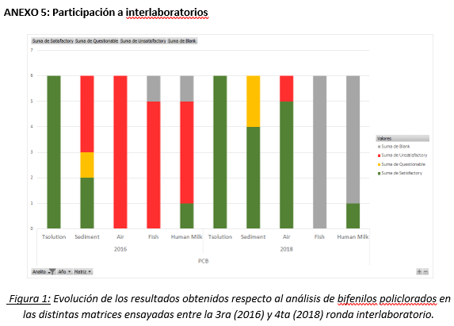
INTI: Aspectos positivos
Evolución:

Slide 15
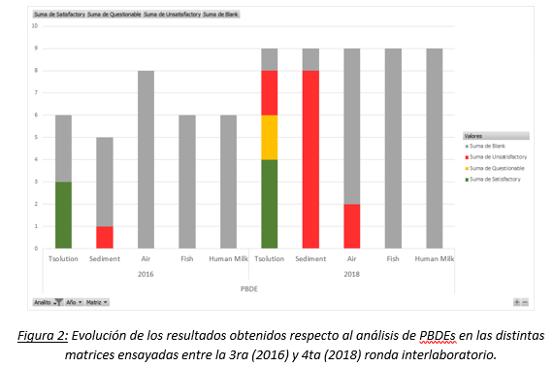
INTI: Aspectos a mejorar
Ej: PBDE en Sedimento
4ta Ronda Interlaboratorio GMP
< 1 ng/g

Slide 16

INTI: Acciones presentes y futuras
Adquisición equipamiento adecuado para llegar a los límites bajos: Esperando el ingreso de un GC-MS-MS y otros cromatógrafos gaseosos de menor complejidad para este año 2023.
Capacitación.
Otras matrices: Debemos hacer el mismo recorrido

Slide 17

Muchas gracias
Lic. Jimena Etcheverry
metcheverry@inti.gob.ar
Lic. Alberto Santos Capra
acapra@inti.gob.ar

